Slide 1

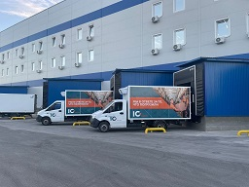
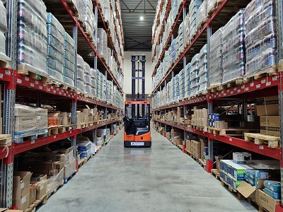
АЙСИ ЛОГИСТИК-
логистический провайдер полного цикла
в Крыму и новых регионах РФ
3PL
FULLFILMENT
ПЕРЕВОЗКИ

Slide 2



Формирование логистической цепочки
Создаем логистическую инфраструктуру полного цикла, которая обеспечивает выход на рынок Крыма и новых регионов для крупных материковых производителей. Масштабируем под потребности регионов
Создаем логистическую инфраструктуру для роста объема производства крымских производителей и доставки в материковые сети
Создаем исключительное для рынка конкурентное преимущество за счет:
- решения всех задач производителей под ключ через единого партнера с требуемым уровнем SLA на всех этапах процесса
- гибкого ценообразования и управления маржой на всех этапах доставки товара от производителя до конечного потребителя
ЛОГИСТИЧЕСКАЯ ИНФРАСТРУКТУРА АЙСИ ЛОГИСТИК
ФЕДЕРАЛЬНЫЕ
КОМПАНИИ
ПОТРЕБИТЕЛИ:
КРЫМ И
НОВЫЕ РЕГИОНЫ
выводим на рынок
везем в Крым
и новые регионы
храним
организуем продажи
развозим по региону
ЗАВОД-
ПРОИЗВОДИТЕЛЬ
СВОИ СКЛАДЫ
3PL
FULLFILMENT
СУХОЕ ХРАНЕНИЕ
ТЕМПЕРАТУРНОЕ ХРАНЕНИЕ
СОРТИРОВКА
ОБРАБОТКА И УПАКОВКА
ПУНКТЫ ВЫДАЧИ
ЗАКАЗОВ
СВОЯ
ТОРГОВАЯ
ПЛОЩАДКА
ФУД СИТИ
КРУПНЫЙ ОПТ
МЕЛКИЙ ОПТ
РОЗНИЦА
КОПАКИНГ
свое
представительство
ПОСТАВЩИК
ПОТРЕБИТЕЛЬ B2C КЛИЕНТ
ИЛИ
ЗАКАЗЧИК
B2В КЛИЕНТ
ПРОДАВЕЦ
стороннее
представительство
свой
крупнотоннажный
транспорт
свой
малотоннажный
транспорт
2
https://www.айси-логистик.рф

Slide 3

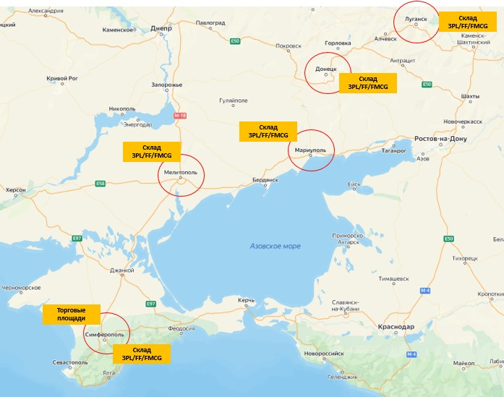
Складская логистика: Крым и новые регионы
Определены основные локации для складских комплексов на основе анализа инфраструктуры и потребностей:
Республика Крым
1. Склады Fulfillment, 3PL, FMCG, торговые площади
аренда и собственная инфраструктура
вместимость: 90 000 м2 классов «А» и «В+»
локация: г. Симферополь
Ориентирован на малый, средний и крупный бизнес, имеющий онлайн- и офлайн-продажи в регионе
Регионы: ДНР, ЛНР, Херсонская и Запорожская области
2. Склады (3PL) FMCG, Fulfillment
вместимость 245 000 м2 класса «А»
температурный режим от - 27 до + 18°
локации:
- г. Мелитополь (ТНП, продукты питания, СХ-продукция)
- г. Мариуполь (ТНП, продукты питания, кросс-док, маркетплейсы)
- г. Донецк (ДНР) (ТНП, продукты питания, алкоголь, маркетплейсы)
- г. Луганск (ЛНР) (ТНП, продукты питания, алкоголь, маркетплейсы)
Ориентирован на малый, средний и крупный бизнес, имеющий онлайн- и офлайн-продажи в регионе
3
https://www.айси-логистик.рф

Slide 4
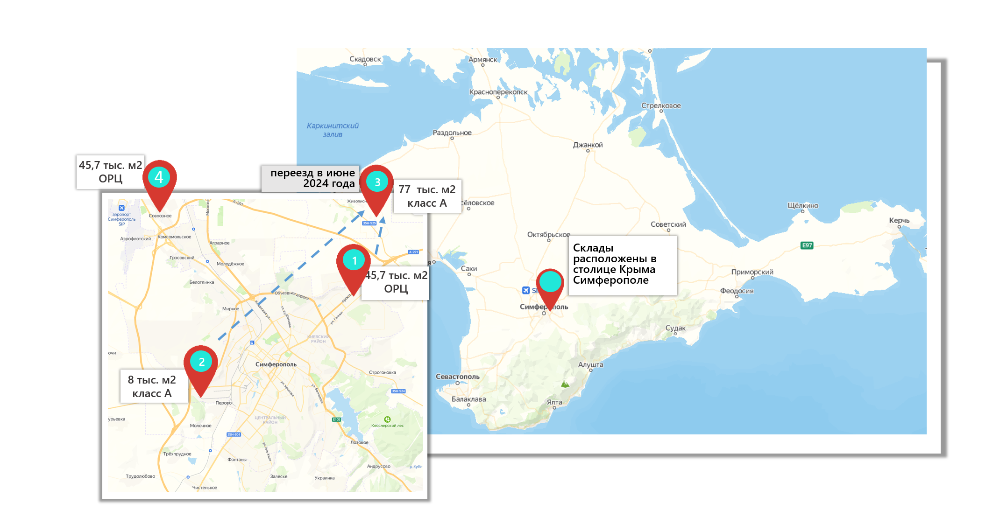

Склады в Республике Крым
инфраструктура
2023 г.
6,2
тыс. м2
склад класса B+
E-com
8,0
тыс. м2
склад класса А
температурный режим -27 +18°
2024 г.
+38,0
тыс. м2
собственный логистический хаб
класса А, I очередь
температурный режим -27 +18°
+45,7
тыс. м2
торговые площади
2025 г.
+40,0
тыс. м2
собственный логистический хаб
класса А, II очередь
температурный режим -27 +18°
4
https://www.айси-логистик.рф

Slide 5
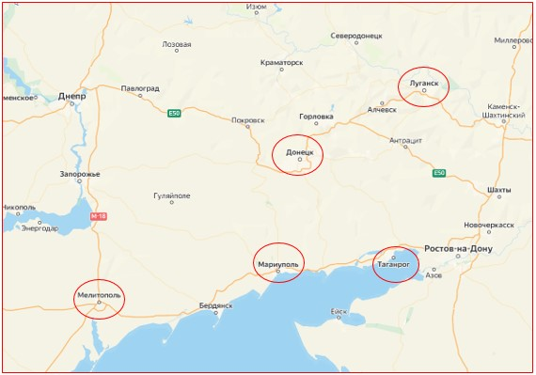
Склады в ДНР, ЛНР,
Херсонской и Запорожской областях
инфраструктура
+3,4
тыс. м2
г. Донецк
склад оптовых продаж
2024 г.
+10
тыс. м2
г. Таганрог
сортировочный центр рынка E-com
+300
ПВЗ
открытие ПВЗ в ДНР, ЛНР,
Запорожской и Херсонской областях
2025 г.
+40
тыс. м2
строительство объектов в г. Луганск, Мариуполь
склады класса «А+»
5
https://www.айси-логистик.рф

Slide 6
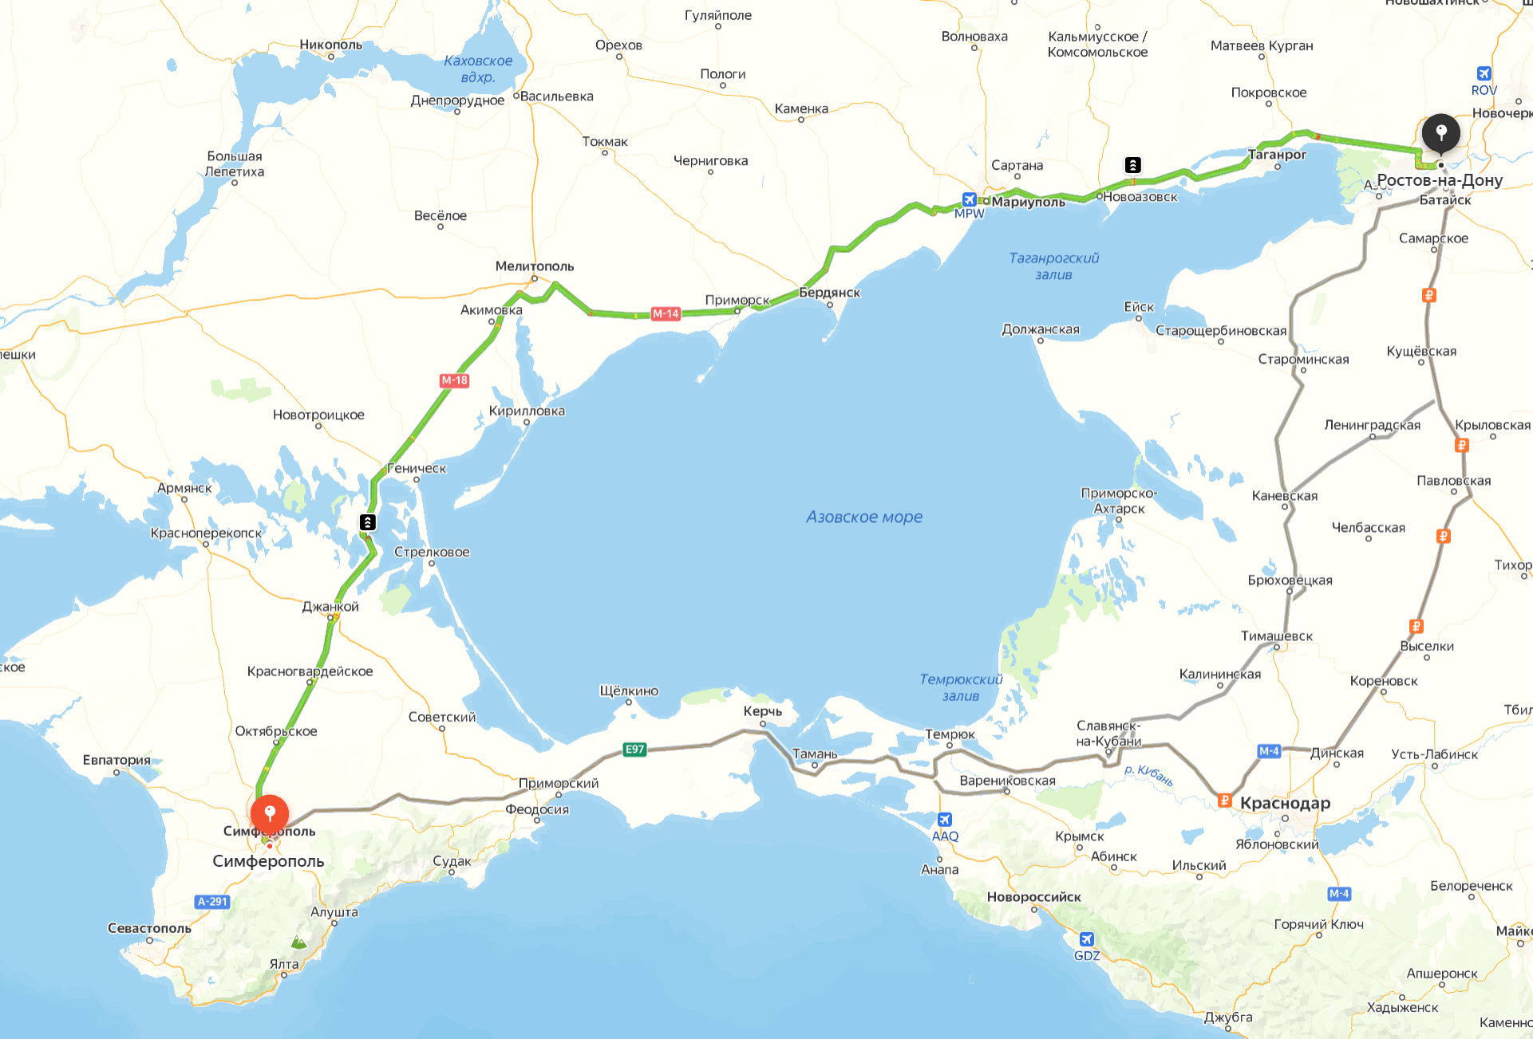

Транспортная инфраструктура
СОБСТВЕННЫЙ АВТОТРАНСПОРТ
90
ТС
20-тонный транспорт
температурные перевозки от +22 до -28°
70
ТС
1,5-тонный транспорт
мультитемпературная доставка от +22 до -28°
100
ТС
3,5-тонный транспорт
доставка ТНП, маркетплейсов
260
ТС
6
https://www.айси-логистик.рф

Slide 7
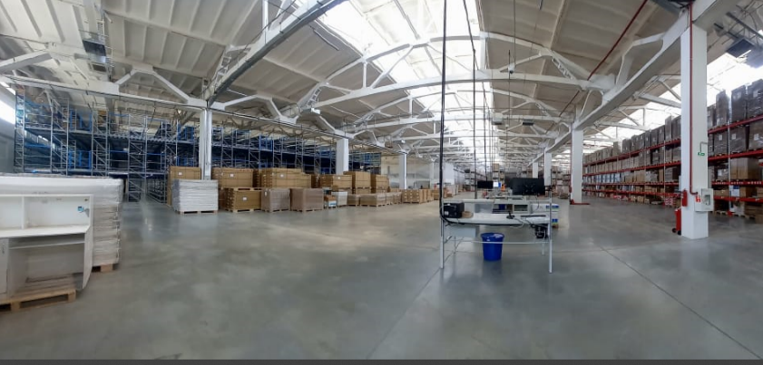
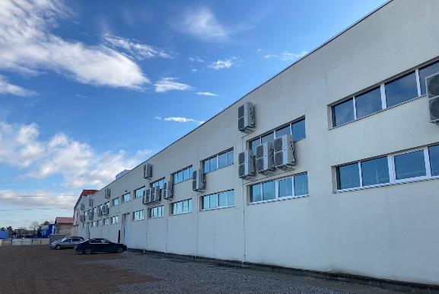

6,2 тыс. м2 | склад класса B+ (аренда)
>1,8 тыс.
палето-мест
палетное
хранение
>2 млн
единиц
мелкоштучное
хранение
>1
тыс. м2
офисные
помещения
Запущен. Предоставляется полный цикл
услуг для обслуживания клиентов E-com-бизнеса
7
https://www.айси-логистик.рф

Slide 8
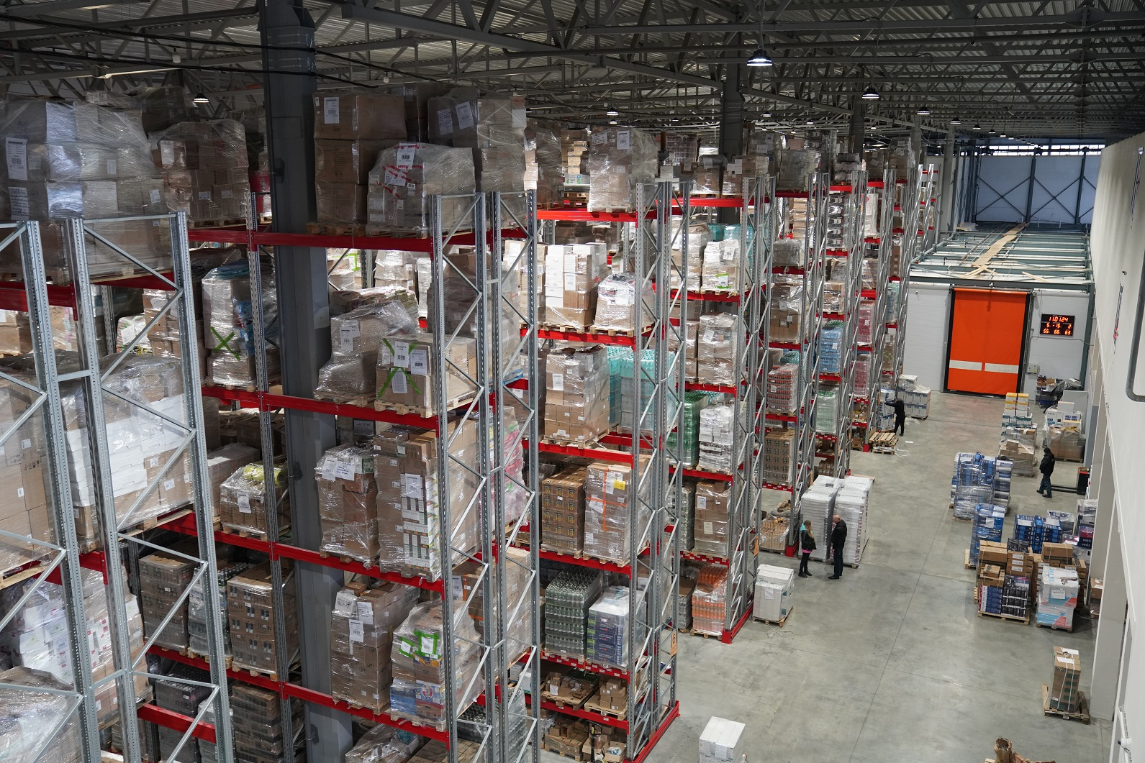
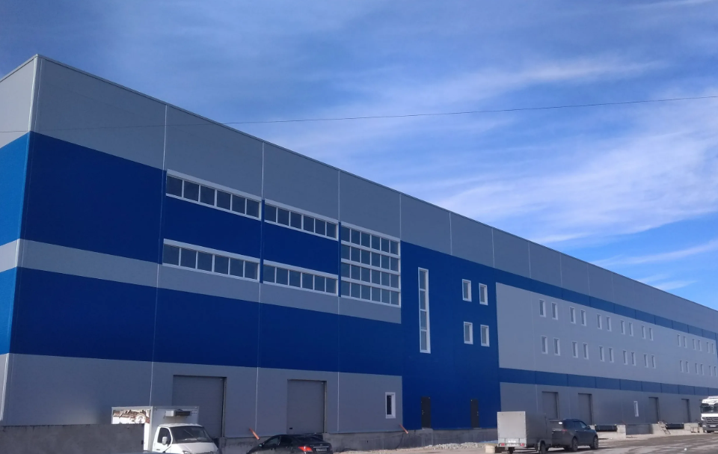

8 тыс. м2 | склад класса A (аренда)
>14 тыс.
палето-мест
палетное
хранение
Распределительный центр в Симферополе
3
температурных
режима
-27° -24°
+3° +5°
+18°
Объездная
Симферополя
расположен на
объездной трассе города
Запущен. Предоставляется полный цикл услуг для хранения продуктов питания
8
https://www.айси-логистик.рф

Slide 9
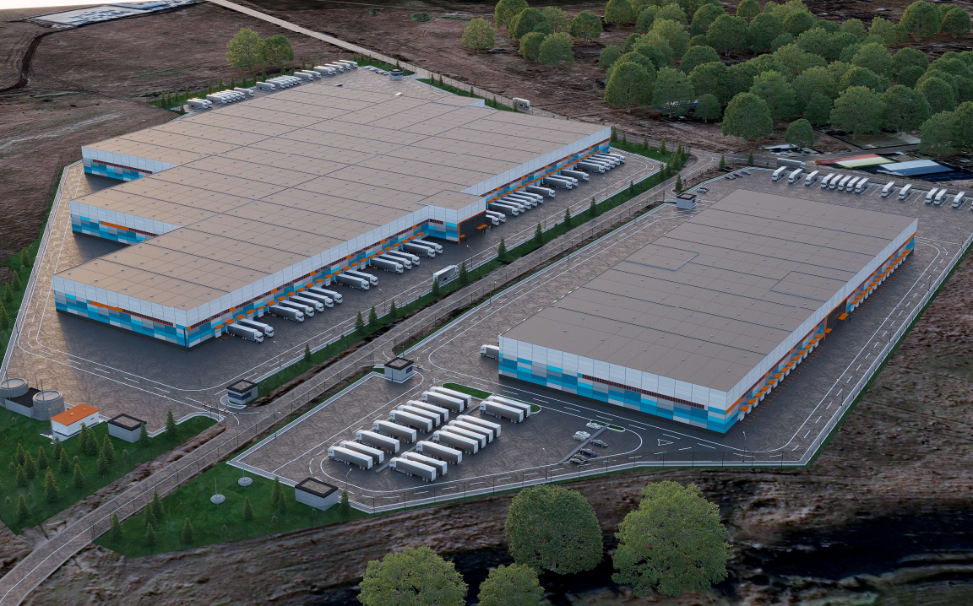

76,9 тыс. м2 | cклад класса А (собственный)
Первый в Крыму логистический комплекс класса А
с мультитемпературным режимом хранения
>125 тыс.
палето-мест
палетное
хранение
58,8 тыс. м2
Переезд клиентов с арендуемых складов в октябре 2024 года
Начало предпродаж и подготовки въезда крупных клиентов с октября-ноября 2024 года
>1,2 млн
единиц
штучное
хранение
18,2 тыс. м2
Трасса
Таврида
рядом с трассой,
удобный съезд
запуск Q3 2024
9
https://www.айси-логистик.рф

Slide 10
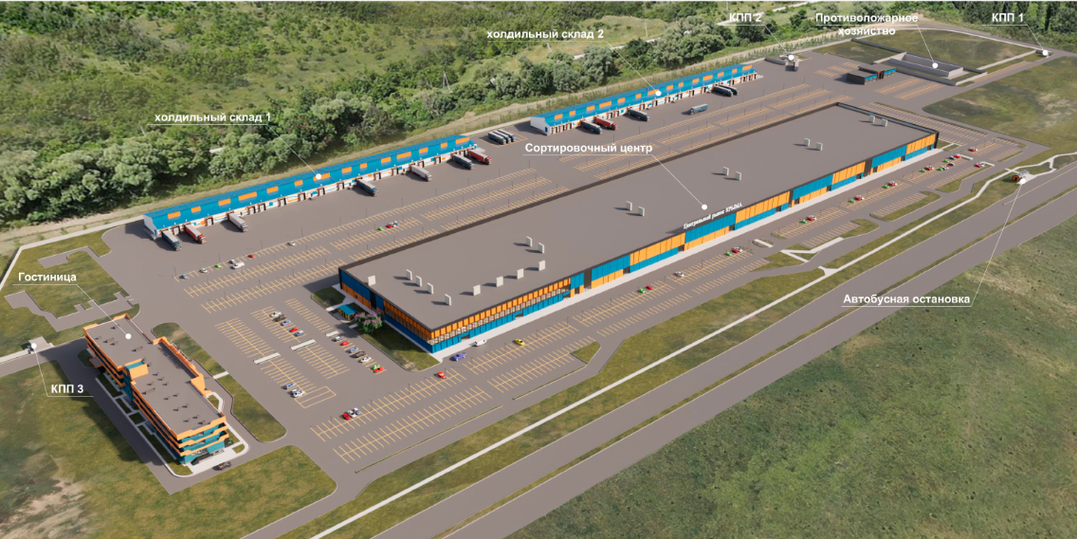

Концепция ОРЦТ «Центральный рынок Крыма»
45,7 тыс. м2 торговых площадей
Оптово-розничный центр торговли
20,7 тыс. м2
продукты питания, ТНП
10 тыс. м2
строительные
материалы,
мебель
10 тыс. м2
склады- холодильники,
кросс-док
5 тыс. м2
склады сухого
хранения
г. Симферополь
объездная трасса
Таврида, удобный
съезд
10
https://www.айси-логистик.рф

